Slide 1
Sortimentserweiterung: Aufnahme von TierTextilien
Logo erstellt von Irina Schönfeld
Autoren: Irina Schönfeld, Reinhard-Mohn-Berufskolleg, Gütersloh und Andreas Berger, Berufskolleg für Wirtschaft und Verwaltung, Aachen, Stand: 28.06.2022

Slide 2
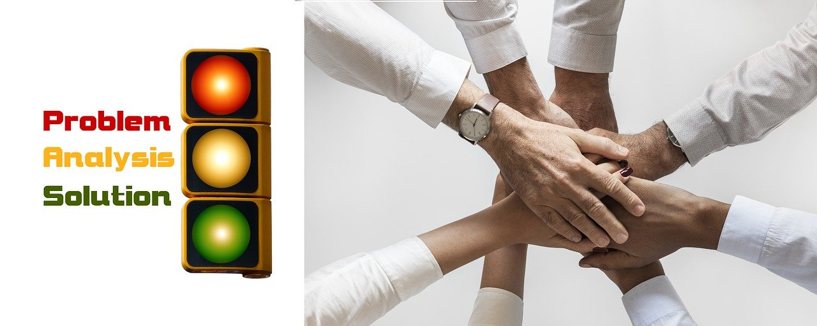
Unternehmenssituation
Lage des Unternehmens
Bisher vor allem im B2B-Bereich tätig
Sinkende Aufträge aufgrund der Corona-Pandemie
Langjährige Erfahrung bei der Produktion hochwertiger und moderner Stoffe
Flexibler Maschinenpark, der schnell umgerüstet werden kann.
Leere Maschinenkapazitäten
Wenig Erfahrung mit Online-Marketing
Interner Ideenwettbewerb
Ergebnis: Aufnahme von Tiertextilien
Bildquelle: pixabay.de

Slide 3
Unsere Werte
Wir stehen für …
hochwertig produzierte Stoffe und Textilprodukte, die vor allem in Deutschland hergestellt werden
nachhaltige Produktionsverfahren und schonender Umgang mit Ressourcen
Verwendung umweltfreundlicher Bio-Baumwolle
Innovative Verfahren und Stoffe
Faire Arbeitsbedingungen mit unsere Mitarbeiterinnen und Mitarbeiter
Bildquelle: pixabay.de

Slide 4
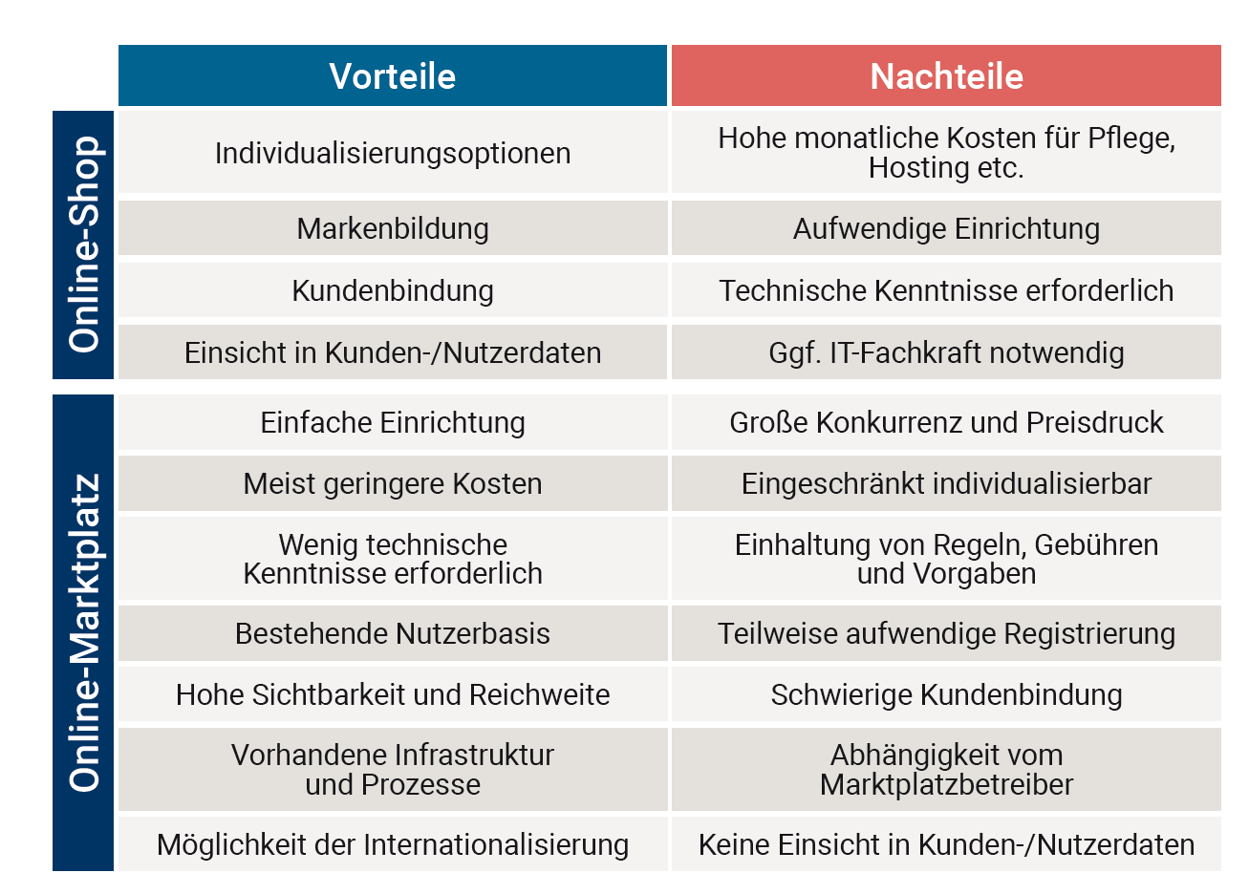
Entscheidung für online-Marktplatz
Quelle: ibi research an der Universität Regensburg GmbH(Hrsg.): Wie erstelle ich einen Online-Shop? – Leitfaden. Mittelstand 4.0, Kompetenzzentrum Handel, November 2020.

Slide 5
Auswahl eines Marktplatzes
Rahmenbedingungen | Eintrittsvoraussetzungen | Services (Anbieter) | Services (Kunden/Zielgruppe)
Welches Sortiment wird auf dem Marktplatz angeboten? Wie ist die Zielgruppe des Marktplatzes definiert? Wie ist die Wettbewerbssituation innerhalb des Marktplatzes? In welcher Region/in welchen Ländern ist der Marktplatz vertreten? Ist er in verschiedenen Sprachen verfügbar? | Wie sind die Kosten auf dem Marktplatz strukturiert? (Höhe der Provision, evtl. Grundgebühr, Versand, Sonstige) Welche Voraussetzungen müssen Unternehmen mitbringen, um auf dem Marktplatz tätig zu sein? Welche Daten müssen Unternehmen bei der Registrierung angeben? Wie komplex ist der Verifizierungsprozess? | Wie ist die Logistik geregelt? Übernimmt der Marktplatz auch Logistikfunktionen? Wie und wann erhalten Unternehmen ihre Umsätze (Zahlungsabwicklung)? Wie werden Zahlungsstörungen und Zahlungsausfälle behandelt? Welche Möglichkeiten für das Tracking und Reporting stehen dem Unternehmen zur Verfügung? Gibt es übersichtliche Dashboards für alle Marktplatzaktivitäten der Unternehmen? Wer legt die Preise fest? Gibt es ein dynamisches Preismanagement (Repricer)? Welche Marketingoptionen ermöglicht der Marktplatz? | Wie Nutzerfreundlich ist der Markplatz (Usability)): responsives Design, Ladezeiten, Navigation, Lesbarkeit, Übersichtlichkeit, Such- und Filterfunktion, Barrierefreiheit Welche innovativen Nutzererfahrung bietet der Marktplatz? Augmented Reality & Virtual Reality, Visual shopping, …
Quelle: Mittelstand 4.0, Kompetenzzentrum Handel: B2C-Marktplatz-Trichter (ergänzt und bearbeitet)

Slide 6
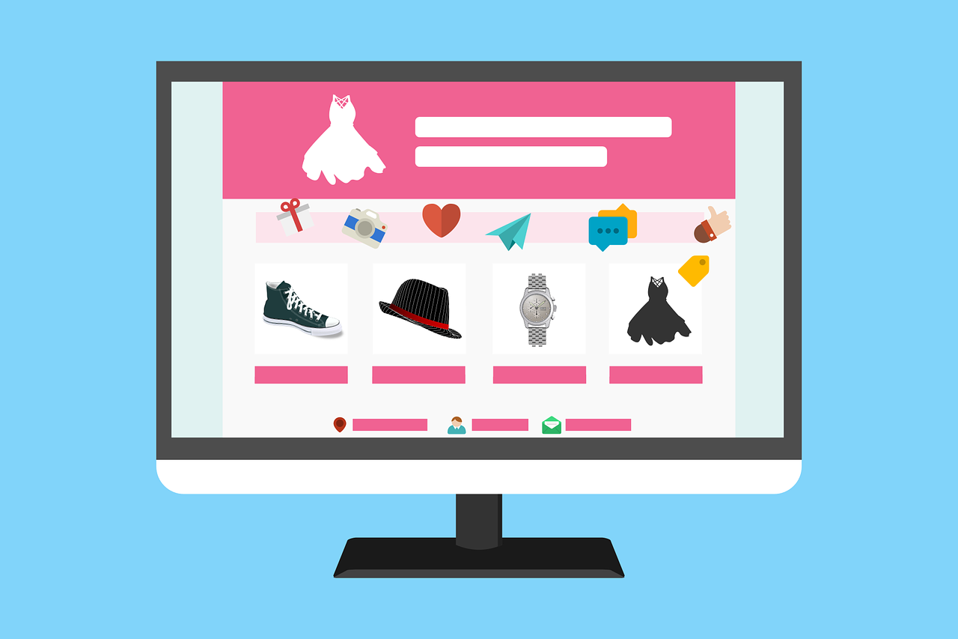
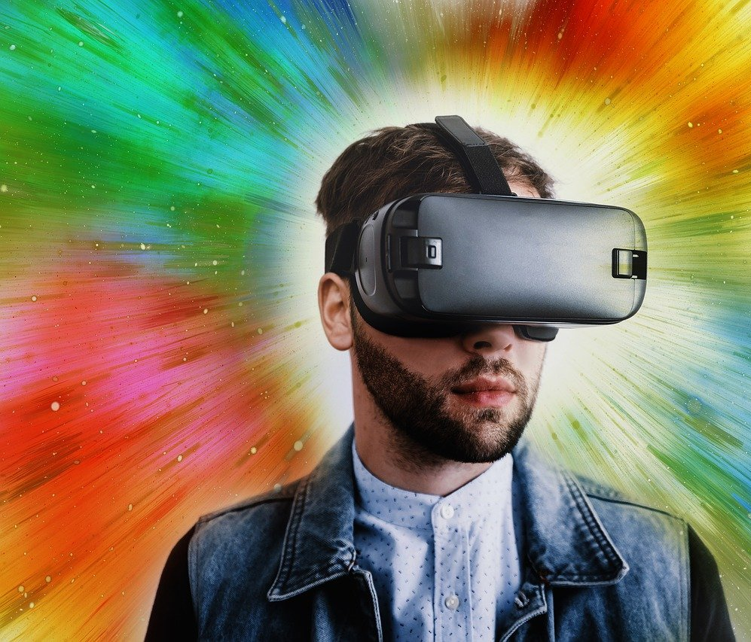
Künstliche Intelligenz
Chatbots
Augmented Reality
Virtual Reality
Voice Commerce
Mobile Commerce
Visual Shopping
Entwicklungen im E-Commerce
Bilderquelle: pixabay.de

